Slide 1
Participantes do trabalho
01
Alex Breedveld
02
Felipe Nébias
03
Guilherme Alongi
Problemas com tecnologia - Grupo 2
04
Mariana olívia
05
Nicolas Almeida

Slide 2

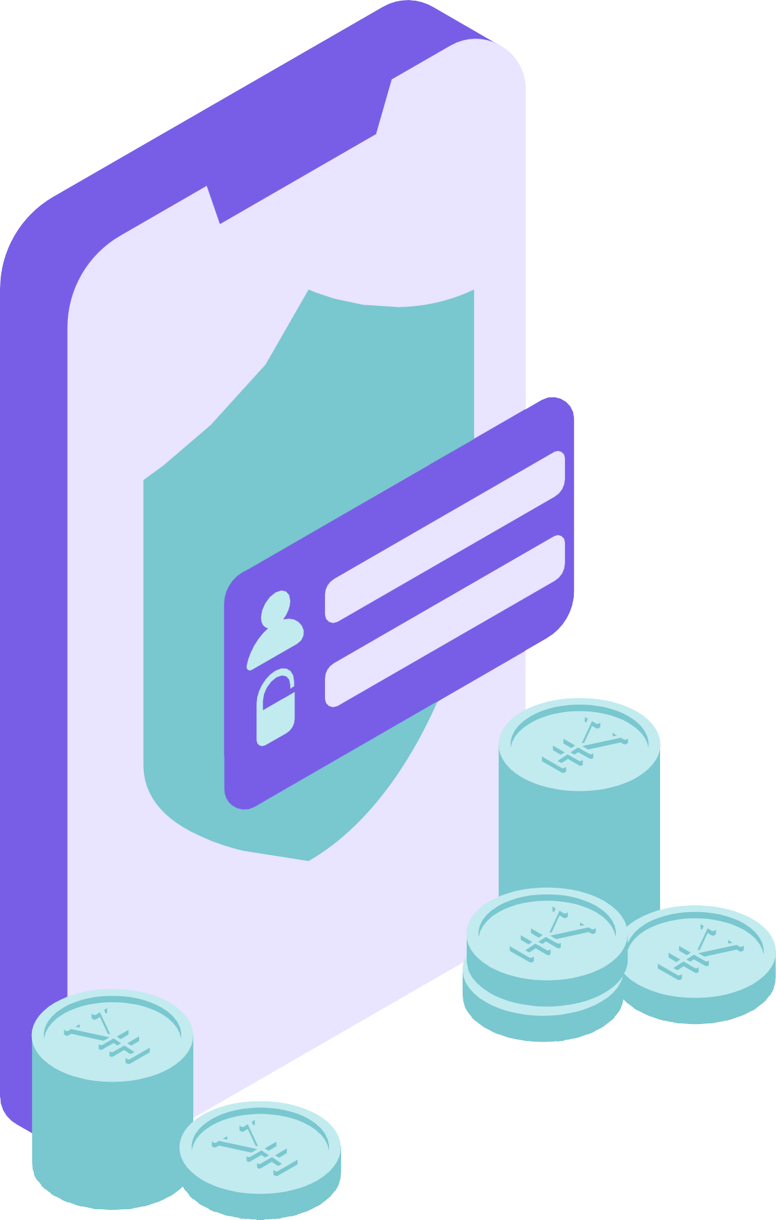
Os Desafios de Gerenciamento de Senhas
Segurança, praticidade e transparência.

Slide 3
O que é o gerenciamento de senhas?
QUAIS SÃO OS PROBLEMAS RELACIONADOS ? E QUEM AFETAM?
A SOLUÇÃO ENCONTRADA PELO GRUPO
Gerenciamento de senha é o conjunto de práticas e técnicas para proteger informações pessoais, envolvendo a criação de senhas fortes, armazenamento seguro e atualização regular.
OQUE NOSSA APLICAÇÃO OFERECE?

Slide 4

Público Alvo

Slide 5
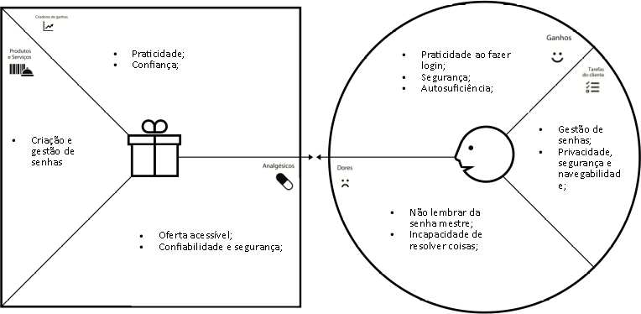

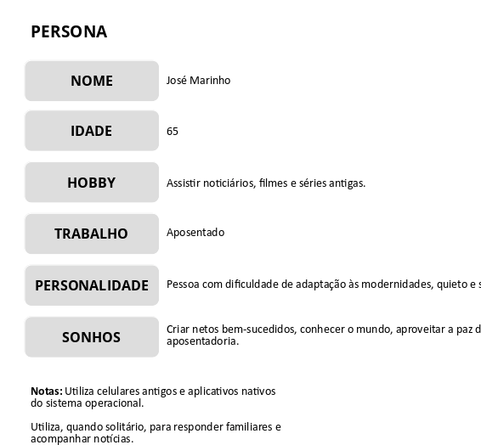
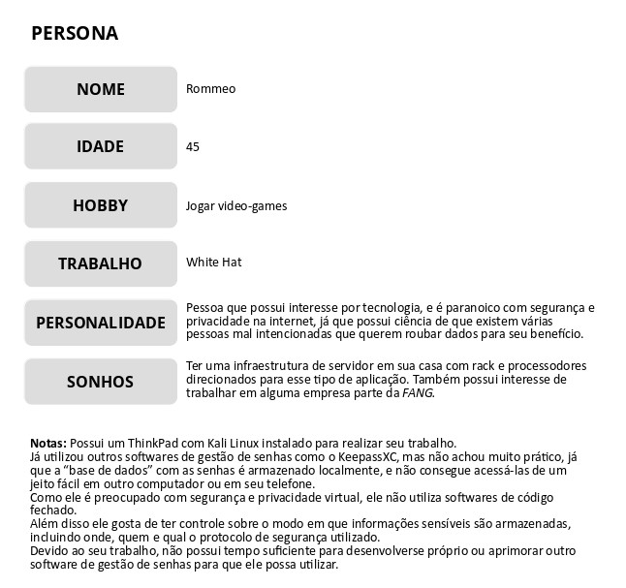
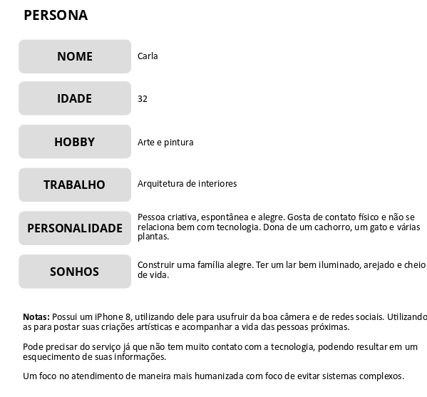



Personas
De acordo com as entrevistas e pesquisas realizadas pelo grupo, observa-se que o público alvo atingido pode ser definido por 3 personas essenciais para definição dos problemas:

Slide 6
Problemas Encontrados
Insegurança 15%
A partir de fevereiro de 2023
As pesquisas realizadas pelo grupo apontaram que a maioria dos entrevistados sofrem com problemas de gerenciamento de senhas, tais como:
Vazamento 25%
Esquecimento 60%
Esquecimento de Logins Vazamento de Senhas
Insegurança com o Armazenamento Falta de autossuficiência

Slide 7

Ferramenta que ajuda a armazenar, organizar e proteger senhas e outras
Software de Gerenciamento de Informações Privadas
informações confidenciais, como nomes de usuário, números de cartão de crédito e dados de login.

Slide 8
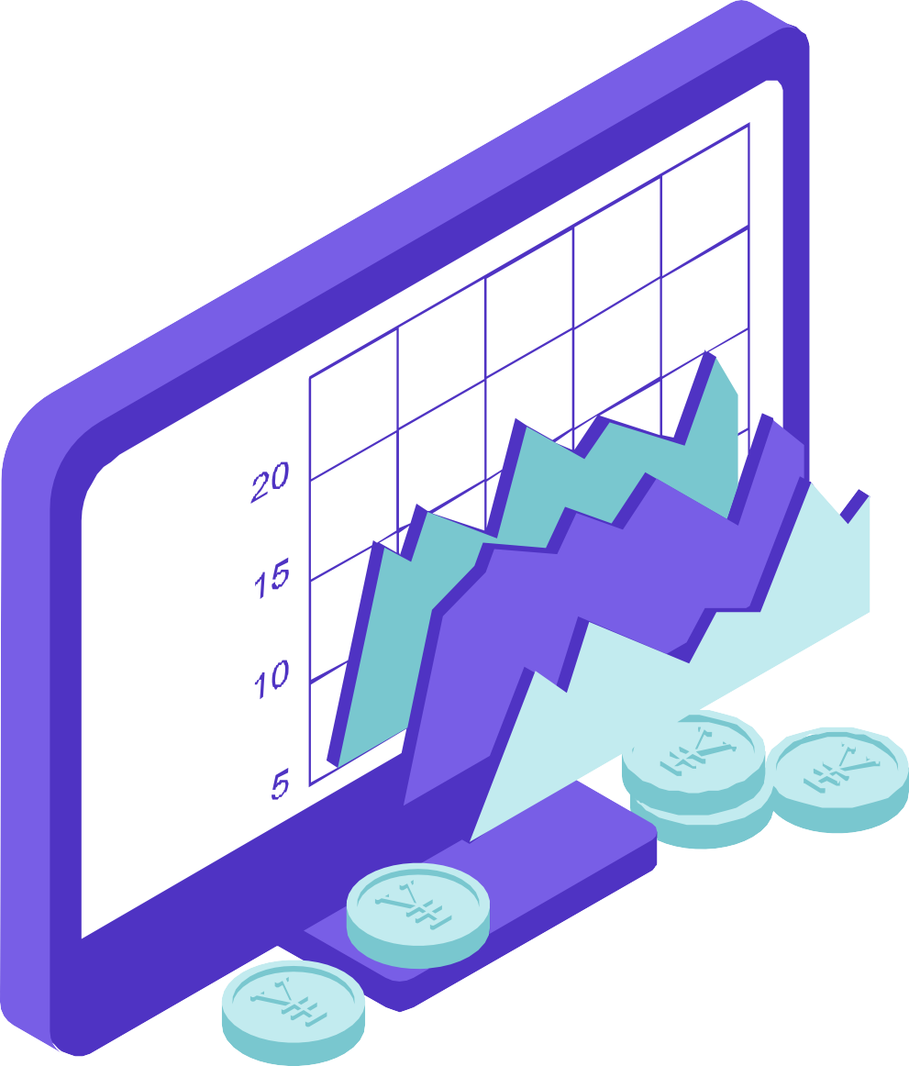
Requisitos do projeto
01
Software para armazenar e gerenciar senhas.
Capacidade de criar senhas fortes e seguras.
Foco na segurança, armazenando os dados encriptados.
Simplicidade em guardar informações privadas.
Autossuficiência dos usuários.

Slide 9


Funcionalidade
Armazenar
Capacidade de armazenar qualquer informação de senhas e logins requisitada pelo cliente.
Gerenciar
Possibilidade do usuário controlar suas informações.
Assegurar
Segurança na hora de gravar suas informações.

Slide 10

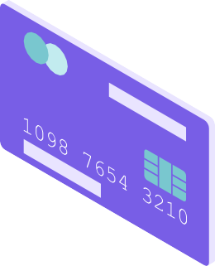
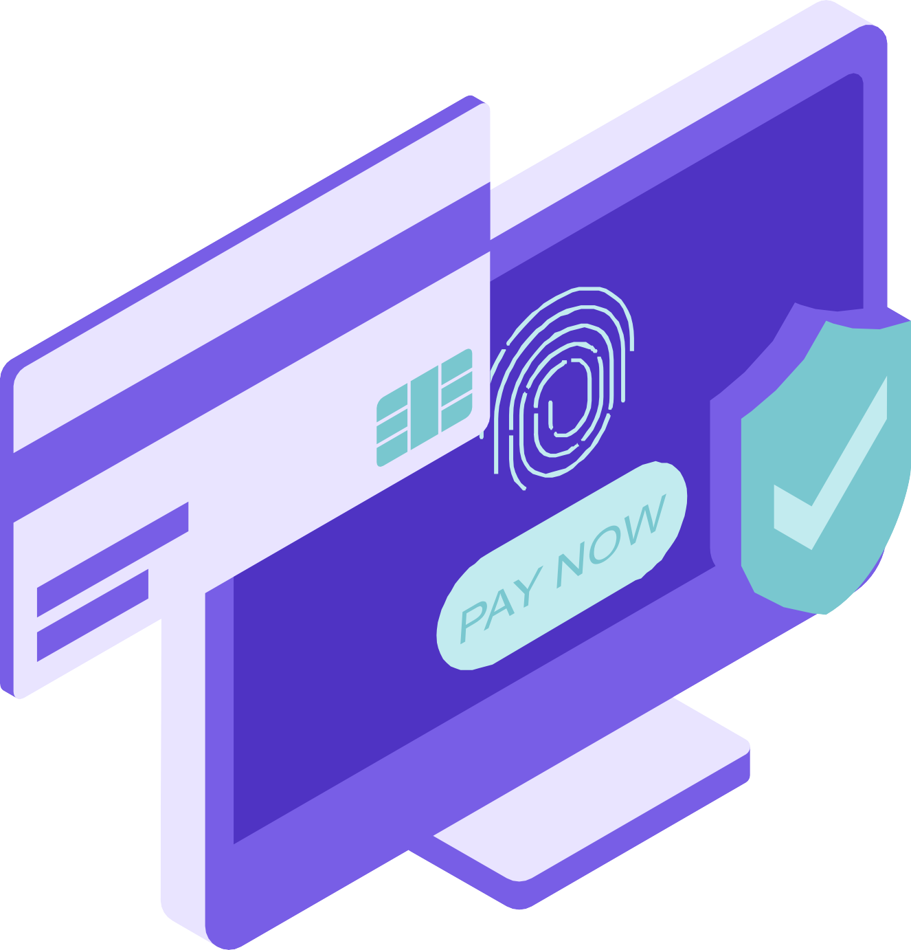

Benefícios da Aplicação

Slide 11

Pilares do nosso software
INTUITIVIDADE
TRANSPARÊNCIA
A transparência é uma das características mais importantes que um aplicativo deve ter com seus usuários. O aplicativo deve fornecer informações claras e precisas sobre como ele coleta, armazena e usa dados pessoais dos usuários.
SEGURANÇA
A usabilidade e a intuitividade de aplicativos têm um impacto significativo na experiência do usuário. Infelizmente, muitas pessoas sofrem com aplicativos que não são intuitivos o suficiente, tornando a navegação e a execução de tarefas mais difíceis do que deveriam ser.
A segurança é uma das principais preocupações dos usuários de aplicativos, e é responsabilidade dos desenvolvedores garantir que seus aplicativos sejam seguros e protegidos contra possíveis ameaças.

Slide 12
Obrigado!

